Slide 1
fork进阶指南1.2
AUTHOR: Yajun Teng, HNUST

Slide 2


#include <unistd.h>
#include <stdio.h>
int main()
{
printf(“A\n”);
fork();
printf(“B\n”);
fork();
printf(“C\n”);
return 0;
}
#include <unistd.h>
#include <stdio.h>
int main()
{
printf(“A\n”);
fork();
printf(“B”);
fork();
printf(“C\n”);
return 0;
}
#include <unistd.h>
#include <stdio.h>
int main()
{
printf(“A”);
fork();
printf(“B”);
fork();
printf(“C\n”);
return 0;
}
A
B
B
C
C
C
C
A
BC
BC
BC
BC
ABC
ABC
ABC
ABC

Slide 3

#include <unistd.h>
#include <stdio.h>
int main()
{
printf(“A ”);
printf(“%d\n”,getpid());
fork();
printf(“B ”);
printf(“%d\n”,getpid());
fork();
printf(“C ”);
printf(“%d\n”,getpid());
return 0;
}
#include <unistd.h>
#include <stdio.h>
int main()
{
printf(“A ”);
printf(“%d\n”,getpid());
fork();
printf(“B ”);
printf(“%d ”,getpid());
fork();
printf(“C ”);
printf(“%d\n”,getpid());
return 0;
}
#include <unistd.h>
#include <stdio.h>
int main()
{
printf(“A ”);
printf(“%d ”,getpid());
fork();
printf(“B ”);
printf(“%d ”,getpid());
fork();
printf(“C ”);
printf(“%d\n”,getpid());
return 0;
}
A 5605 B 5605 C 5605
A 5605 B 5606 C 5606
A 5605 B 5606 C 5608
A 5605 B 5605 C 5607
A 5554
B 5554
B 5555
C 5554
C 5556
C 5555
C 5557
A 5586
B 5586 C 5586
B 5586 C 5588
B 5587 C 5587
B 5587 C 5589

Slide 4


C
B
C 5556\N
C
C 5554\N
A 5554\N
B
B 5554\N
C
A
B 5555\N
C 5555\N
#include <unistd.h>
#include <stdio.h>
int main()
{
printf(“A ”);
printf(“%d\n”,getpid());
fork();
printf(“B ”);
printf(“%d\n”,getpid());
fork();
printf(“C ”);
printf(“%d\n”,getpid());
return 0;
}
#include <unistd.h>
#include <stdio.h>
int main()
{
printf(“A ”);
printf(“%d\n”,getpid());
fork();
printf(“B ”);
printf(“%d\n”,getpid());
fork();
printf(“C ”);
printf(“%d\n”,getpid());
return 0;
}
进程号： 5556
父进程： 5554
C
C 5557\N
printf(“C ”);
printf(“%d\n”,getpid());
return 0;
进程号： 5557
父进程： 5555
A 5554
B 5554
B 5555
printf(“C ”);
printf(“%d\n”,getpid());
return 0;
C 5554
C 5556
C 5555
C 5557
进程号： 5554
父进程： -------
进程号： 5555
父进程： 5554

Slide 5
B 5586
B 5586 C
B 5586
B 5587
B 5586 C 5588\N
B
B 5587 C
B 5586 C 5586\N
A 5586\N
B
B 5586 C
A
B 5587 C 5587\N
#include <unistd.h>
#include <stdio.h>
int main()
{
printf(“A ”);
printf(“%d\n”,getpid());
fork();
printf(“B ”);
printf(“%d ”,getpid());
fork();
printf(“C ”);
printf(“%d\n”,getpid());
return 0;
}
#include <unistd.h>
#include <stdio.h>
int main()
{
printf(“A ”);
printf(“%d\n”,getpid());
fork();
printf(“B ”);
printf(“%d ”,getpid());
fork();
printf(“C ”);
printf(“%d\n”,getpid());
return 0;
}
进程号： 5588
父进程： 5586
B 5587
B 5587 C 5589\N
B 5587 C
printf(“C ”);
printf(“%d\n”,getpid());
return 0;
进程号： 5589
父进程： 5587
A 5586
B 5586 C 5586
B 5586 C 5588
printf(“C ”);
printf(“%d\n”,getpid());
return 0;
B 5587 C 5587
B 5587 C 5589
进程号： 5586
父进程： -------
进程号： 5587
父进程： 5586

Slide 6
A 5605
A 5605 B 5605 C 5607\N
A 5605 B
A 5605
A 5605 B 5605
A 5605 B 5605 C 5605\N
A 5605 B 5606 C
A 5605 B 5605
A 5605 B
A 5605 B 5605 C
A
A 5605 B 5606
A 5605 B 5605 C
A 5605 B 5606 C 5606\N
#include <unistd.h>
#include <stdio.h>
int main()
{
printf(“A ”);
printf(“%d ”,getpid());
fork();
printf(“B ”);
printf(“%d ”,getpid());
fork();
printf(“C ”);
printf(“%d\n”,getpid());
return 0;
}
#include <unistd.h>
#include <stdio.h>
int main()
{
printf(“A ”);
printf(“%d ”,getpid());
fork();
printf(“B ”);
printf(“%d ”,getpid());
fork();
printf(“C ”);
printf(“%d\n”,getpid());
return 0;
}
进程号： 5607
父进程： 5605
A 5605 B 5606 C 5608\N
A 5605 B 5606
A 5605 B 5606 C
printf(“C ”);
printf(“%d\n”,getpid());
return 0;
进程号： 5608
父进程： 5606
A 5605 B 5605 C 5605
A 5605 B 5606 C 5606
printf(“C ”);
printf(“%d\n”,getpid());
return 0;
A 5605 B 5606 C 5608
A 5605 B 5605 C 5607
进程号： 5605
父进程： -------
进程号： 5606
父进程： 5605

Slide 7
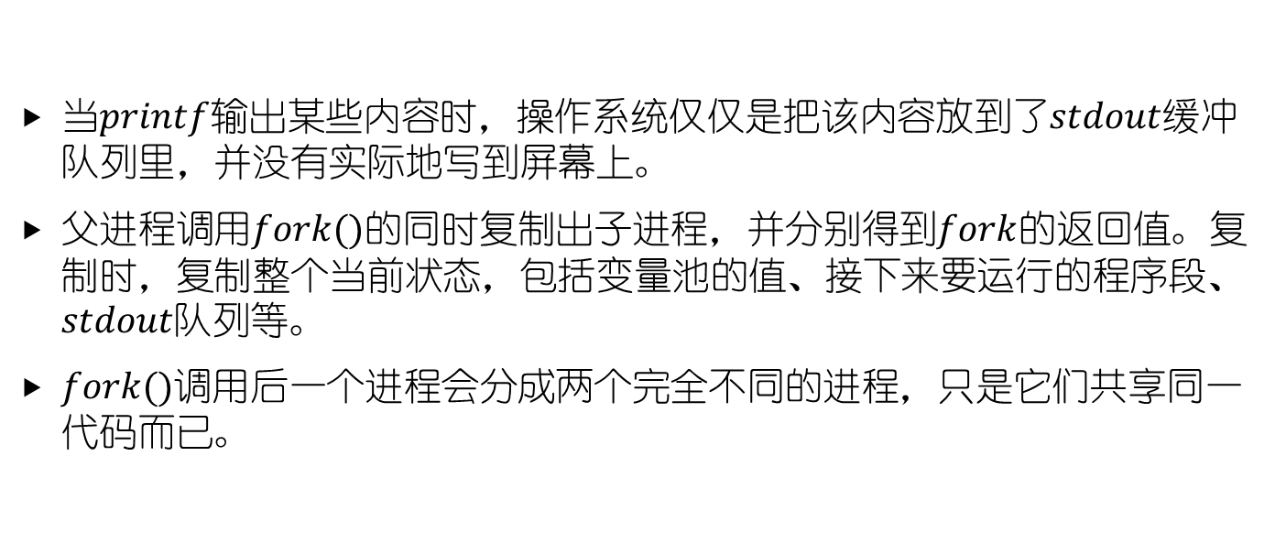
总结

Slide 8
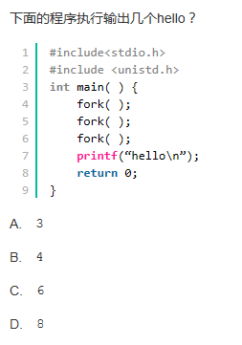
练习
本题为美团点评2016研发工程师校招笔试题之一
类似的还有腾讯2013研发工程师校招笔试题

